Slide 1
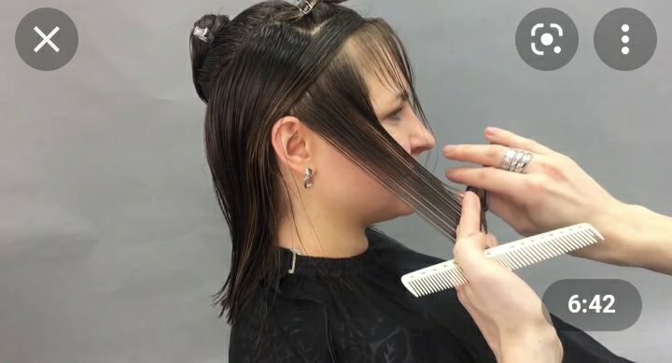
1. Kaskad soch qirqich usulida 1-chi sochlar nam va oval holda olinadi.

Slide 2
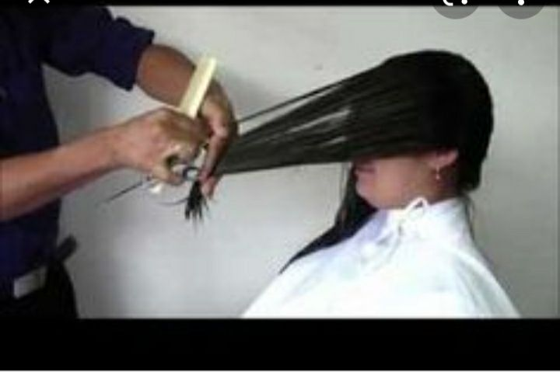
2. Mijozning hohishi bilan uzunlik tanlanib kassoy holda qirqilad

Slide 3
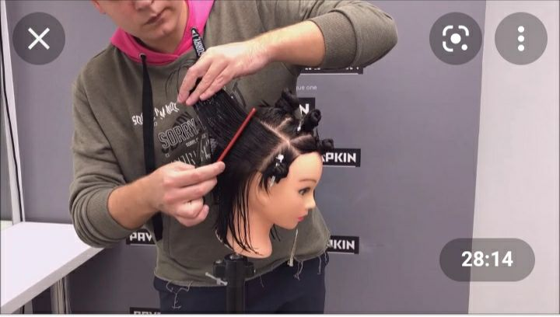
3. Qatorma qator sochlar oval holda yuqoriga olinib qirqa boshlaymiz.

Slide 4
. Mijozning hohishi bilan chelka uzun eki kalta qilib qirqiladi.

Slide 5
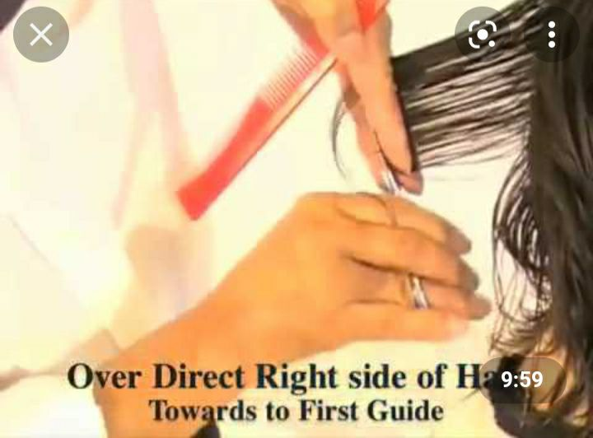
5. Provirochnie ossemetriya holda tekshiriladi.

Slide 6
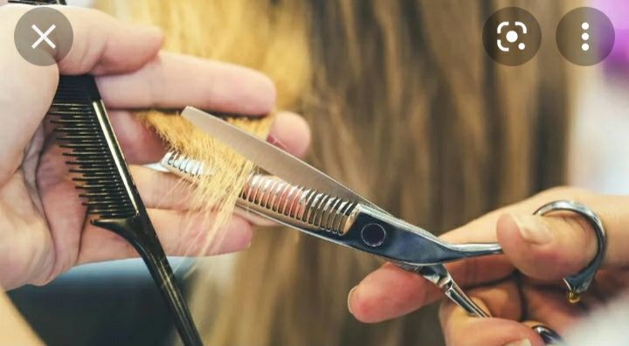
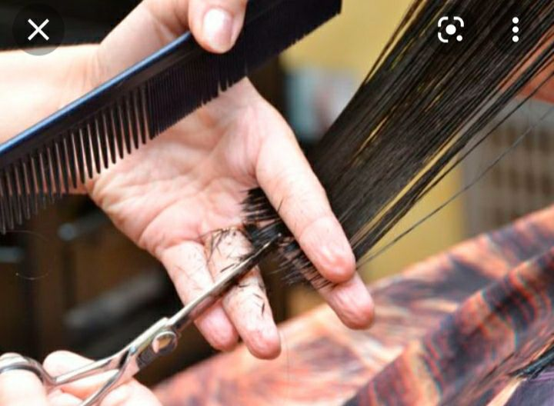
6. Soch qirqichini yakunlab felerovka eki zubchik chiqamiz.

Slide 7
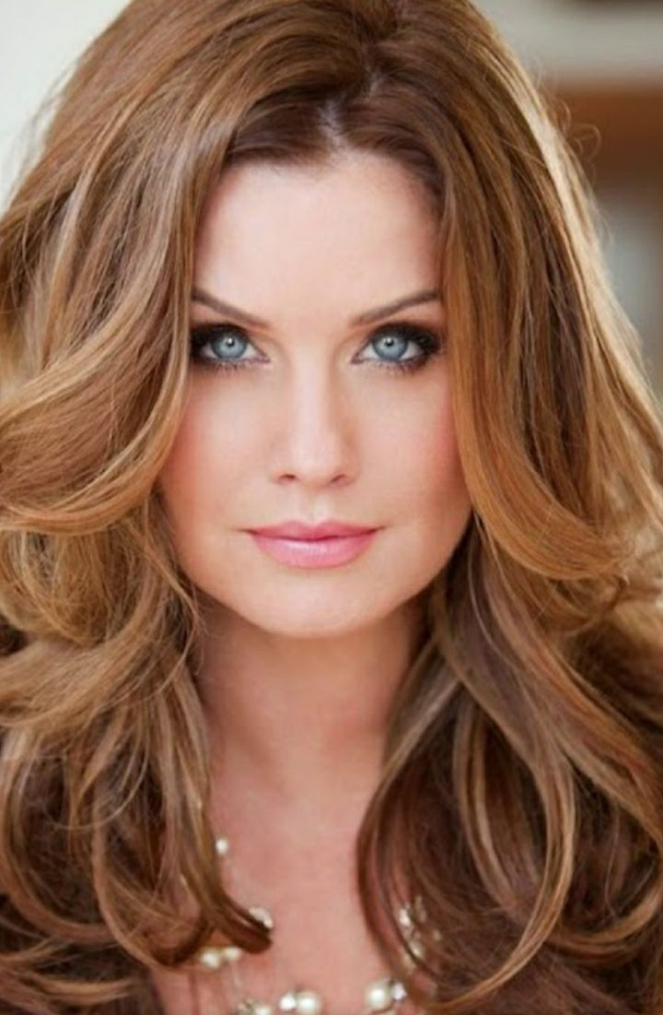
7. Soch qirqish jarayoni yakuniga etgach sushka eki ukladka qilinadi.

